Slide 1


申請用説明動画01＜概要・対象者・補助要件＞
災害時のレジリエンス強化に寄与するZEV導入支援事業
（中小事業者の対策計画書に基づくZEV導入促進事業）
申請方法等説明動画
＜概要・対象者・補助要件＞
大阪府 環境農林水産部
脱炭素・エネルギー政策課

Slide 2
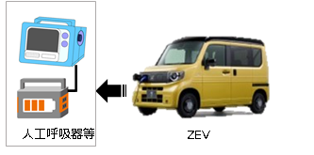
１．概要
１ 目的
災害等による停電時に電源確保が強く求められる事業者に対し、ZEV（ゼロエミッ ション車）の機能を効果的に活かすモデル事例として導入支援を行い、その事例を広く周知することにより、中小事業者等のZEV導入を促進
２ 事業概要
大阪府気候変動対策の推進に関する条例の届出対象外の事業者のうち、災害等による停電時に電源確保が強く求められる病院・介護施設・学校等の事業者に対して、ZEV等の導入費用の一部を補助
●補助対象設備※、補助額並びに補助件数
① ZEV：10万円（５台/者まで） 100台
② 外部給電器：５万円/台（1台/者まで） 40台
③ 急速充電設備：10万円/台（1台/者まで）10台
※ 国の補助制度において対象としている設備であり、②及び③
については①を導入する場合に限る
災害等による停電時におけるZEVの活用イメージ
＜EVとガソリン車の比較＞※車両価格は各メーカーHPの希望販売価格参照（変動する可能性あり）
eKクロスEV（三菱自動車、タイプG）
国補助56.8万円 ＋ 府補助10万円 計 66.8万円 の補助金の受取が可能
車両販売価格：256.9万円－ 66.8万円 ＝ 190.1万円で購入可能！
同種のガソリン車（タイプG）の車両販売価格：174.4万円
※年間10,000km走行し、ランニングコストを考慮すると、５年間でEVの方が安価となる！
車種によっては
国・府補助で
最大100万円補助！
３ 申請受付期間＜受付中！＞
令和７年12月25日(木)まで(必着)
※大阪府行政オンラインシステムで提出お願いします。

Slide 3
２．補助対象者
●次の全てを満たす中小事業者
（１）大阪府気候変動対策の推進に関する条例施行規則（平成18年大阪府規則第84号）第３条
第１項に規定する特定事業者（※）に該当しない者のうち、次のいずれかに該当する者
①市町村から法令に基づく指定避難所に指定されている事業所を有する者
②統計法第28条の規定に基づき、統計基準として日本標準産業分類を定める件（令和５年総務省告示第256号）に定める日本標準産業分類のうち、次のいずれかに該当する者
・中分類81 学校教育
・中分類83 医療業（ただし、歯科技工所は除く）
・中分類85 社会保険・社会福祉・介護事業
（２）条例第９条第２項に基づく対策計画書の届出を行った者
・・・③対策計画書の書き方動画をご覧ください
（３）大阪府の脱炭素経営宣言登録制度に基づき脱炭素経営宣言を行った者
・・・④脱炭素経営宣言登録方法の動画をご覧ください
※特定事業者とは？
以下のいずれかに該当する事業者が「特定事業者」であり、該当する場合は補助の対象外となります。
①府内の全ての事業所におけるエネルギー使用量が原油換算で合計1,500kL／年以上の事業者
②連鎖化事業者（フランチャイズチェーン等）のうち、府内の加盟店を含む全ての事業所における
エネルギー使用量が原油換算で合計1,500kL/年以上の事業者
③府内で自動車を30台以上（タクシー事業者の場合は75台以上）使用する事業者

Slide 4

３．補助要件
● 業界団体等と連携した給電体験会の開催・・・次ページで開催例をご紹介！
● 周知ステッカーの貼付（大阪府が提供します）
納車から4年間の貼付をお願いします。
（4年間が財産処分の制限期間になります。）
● 本事業で導入した急速充電設備の地域住民等への解放
※急速充電設備を導入しない場合は不要です！
● 停電時に電力供給できること
※車体から直接電力供給できない車両を導入する場合は、外部給電器も併せて
導入していただく必要があります。
● 2月末までの支払完了といった事務手続きを行うこと
周知ステッカー
交付決定後に
発注・契約
２月末まで！
①府へ
交付申請
書類
を提出
②府から
交付決定
通知書
が郵送
③ZEVの
購入
（売買契約又は
リース契約締結）
④府へ
実績
報告書
を提出
⑤補助金が指定口座へ振り込まれます
補助金の申請から交付までの流れ

Slide 5
３．補助要件
＜参考＞業界団体等と連携した給電体験会について
〇実施例①
所属する業界団体等が開催するイベント・会議等での取組紹介
〇実施例②
府が設定したイベント開催期間中に施設利用者等が給電を体験できる取組（補助
対象のZEVからスマートフォンへの充電体験等）を各事業所で開催
【取組みの流れ】
①府が啓発期間を設定（１月頃を予定）し、開催期間をご案内
②補助事業者が開催期間のいずれか（時間指定も可）で給電体験の取組を実施
③開催期間後、府が事業者に開催日・開催場所・開催内容をヒアリング
④府が収集した情報をHPで公開
⇒『業界団体等と連携した給電体験会の開催』実施完了！
＜その他、以下等でもOK＞
〇実施例③
地域で開催される市町村主催のイベント等での体験会
〇実施例④
その他、地域の事業者等（家電量販店や自動車ディーラーなど）と連携した体験会

Slide 6
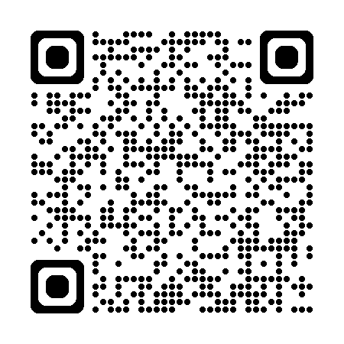
詳細な申込方法などはこちら🔍
https://www.pref.osaka.lg.jp/o120020/kotsukankyo/haigasu/chusho_hojo.html
本制度内容等ついてお困りの場合は、府職員がご説明いたしますので問合せください！

